Slide 1
匠心品质，值得信赖！
环保产业链综合服务商
专注生态环境修复领域28年！
水产养殖行业水环境治理新技术
（水质提升与尾水治理）
广东巨邦生态环境科技有限公司
2024年1月

Slide 2
企业简介

Slide 3
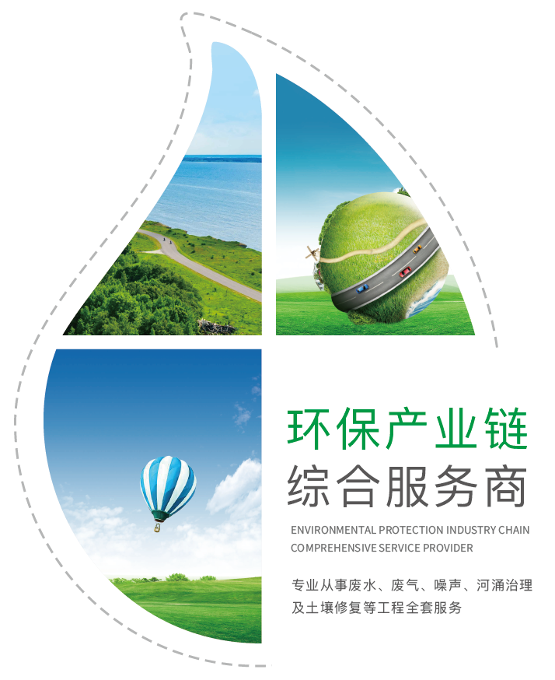
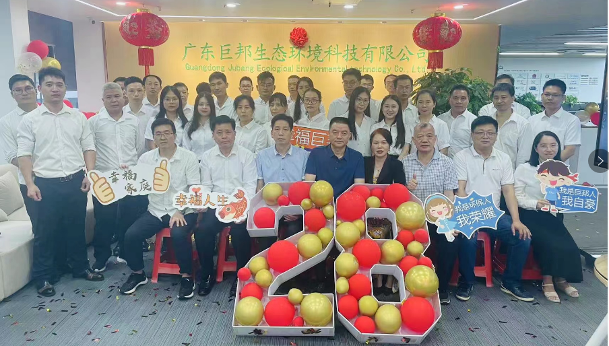
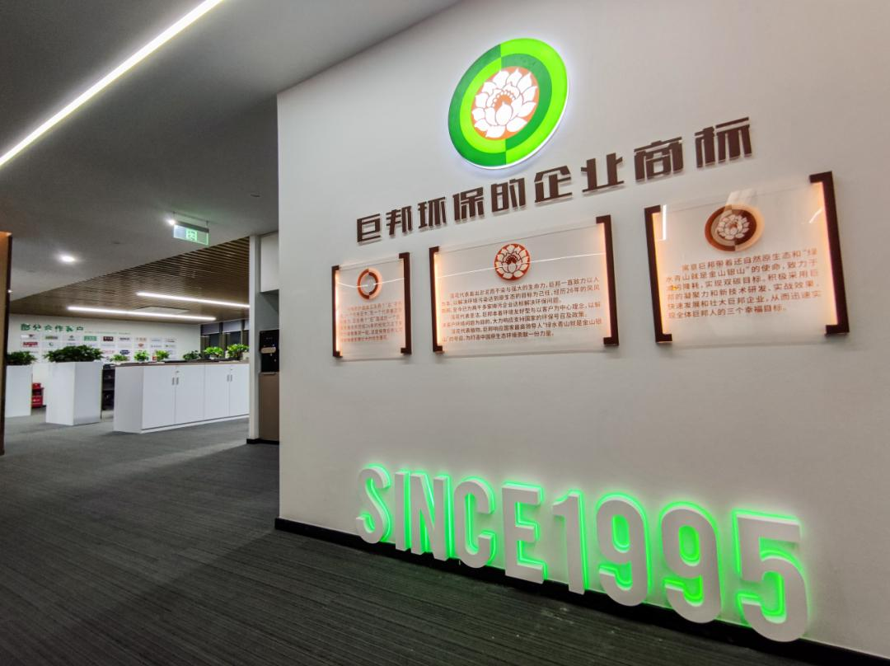
巨邦简介
广东巨邦生态环境科技有限公司——环保产业链综合服务商，成立于1995年，历经二十八年的发展，已成长为一家涵盖工程设计、施工总承包、工程运营管理及技术咨询等四大板块的专业环保企业。

Slide 4
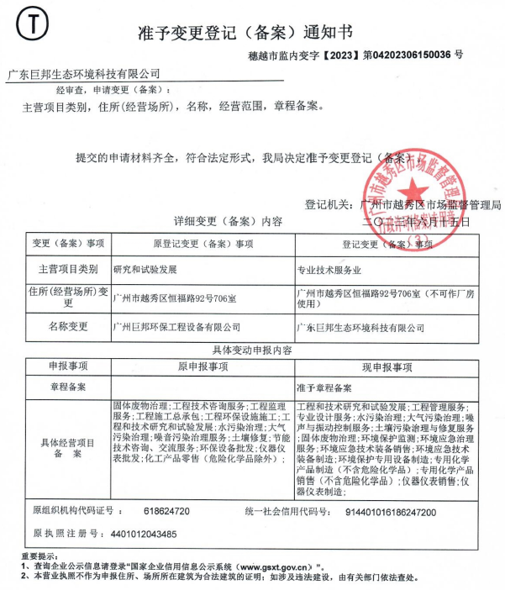
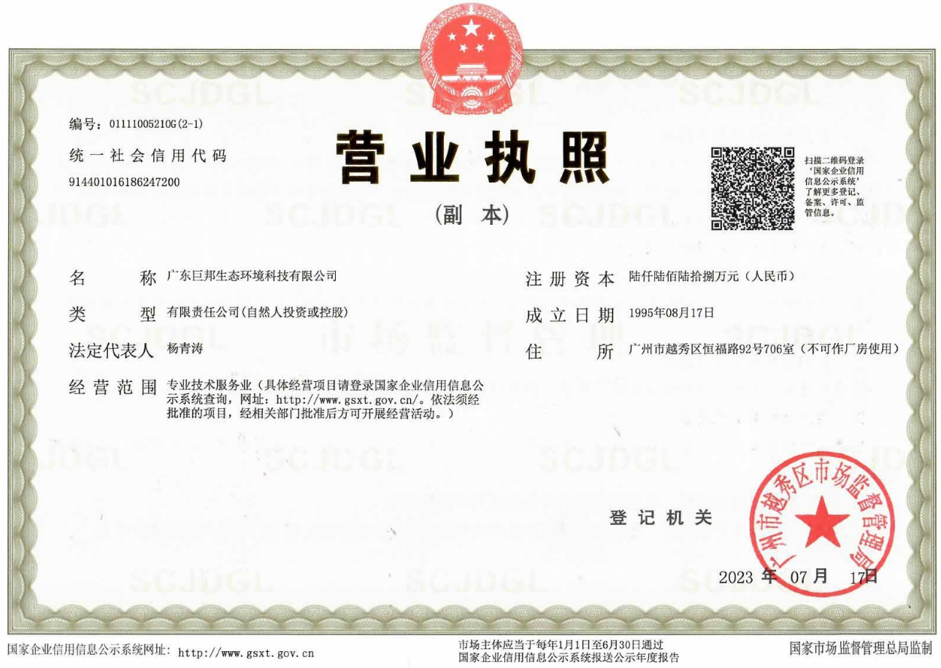
巨邦资质荣誉
2023年6月15日-企业名称变更
原名称：广州巨邦环保工程设备有限公司
新名称：广东巨邦生态环境科技有限公司

Slide 5
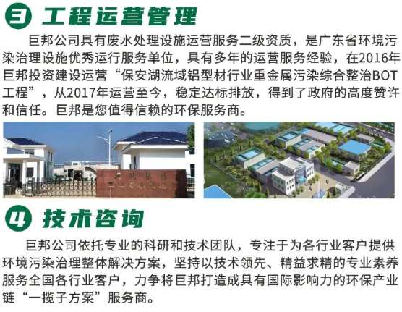
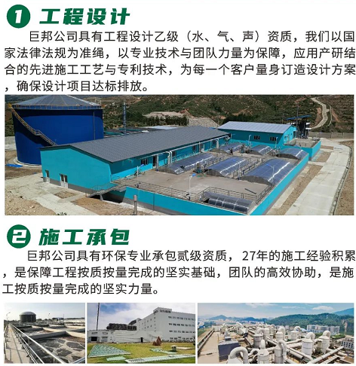
巨邦业务版块
28
28年行业深耕
解决2000余家企业环保问题
多家世界500强的固定合作商
拥有27项实用新型专利

Slide 6
经营范围
优势
拥有环保工程设计、环保专项承包资质及设施运行、技术咨询、环保管家等资质，拥有28年丰富的工程经验、专业的技术团队，为需求方提供一站式环境技术服务
水产、畜禽养殖业
废水处理
广东省农业厅面源污染治理技术支撑机构；温氏、新希望、双胞胎等养殖企业长期合作供应商；
养殖业废水、工业废水、电镀、线路板废水、生活污水、流域治理、河道修复等工程建设、设计、施工、第三方运行
·
重金属表面处理行业
废气处理
经营
范围
电镀、线路板、铝型材加工工业、工业园区集中处理等
广东电镀协会、深圳线路板协会、东莞市环保协会、广州市越秀区环保协会等行业协会会员
有机废气、锅炉废气、车间废气（酸碱废气、含氮氧化物的废气）、发电机尾气、喷漆废气、厨房油烟废气，酸雾废气、通风工程等工程建设设计、施工及第三方运行
化工、食品行业
噪声处理
化妆品、洗护用品、香料香精、保健品、饮料、医药等行业
车间噪声、设备噪声等工程设计、施工
其他行业
造纸、印染、医疗等行业

Slide 7
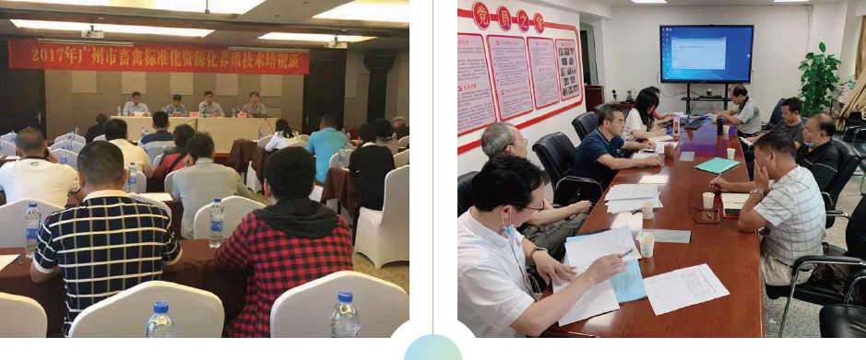
广东省农业厅技术服务单位
世界银行贷款
广东农业面源污染治理项目
牲畜废弃物管理子项目
广东农业面源污染治理项目是国内首个利用世行贷款实施农业面源污染治理的项目。项目总投资2.13亿美元（约13.2亿人民币），建设期5年，计划治理农田28万亩，治理规模养殖场300家。主要目标是减少种植业和牲畜养殖业对水体的污染排放，探索建立农业面源污染治理长效机制，保护农业农村生态环境。
巨邦公司过竞标成为世界银行贷款广东农业面源污染治理项目牲畜废弃物管理子项目的技术支撑单位、设计与实施方案审核单位、系统培训指南编写服务单位，有力地为世行项目的推进、环境污染治理工作的开展起到保驾护航的作用。
设计方案审核合同书
系统培训指南编写服务协议
实施方案审核合同书
技术支撑机构服务合同

Slide 8
养殖业污染治理项目部分业绩
序号 | 项目名称 | 规模t/d | 省份 | 城市
1 | 粤海食品（佛山）有限公司－屠宰污水处理站、牛羊车间、回用水等环保设施技术改造工程项目 | 4200 | 广东 | 佛山
2 | 海丰县海崇畜牧发展有限公司－屠宰污水处理项目 | 1500 | 广东 | 汕尾
3 | 安顺越秀农牧有限公司－安顺项目污水处理及臭气设备采购安装工程 | 650 | 贵州 | 安顺
4 | 广州花都越秀农牧有限公司－污泥干化机及臭气设备采购安装工程合同 | 1100 | 广东 | 广州
5 | 徐州温氏畜牧有限公司-徐州温氏畜牧有限公司王集二场污水处理项目工程 | 960 | 江苏 | 徐州
6 | 江苏淮阴温氏畜牧有限公司-江苏淮阴温氏畜牧有限公司淮阴一场污水处理项目工程 | 1200 | 江苏 | 淮阴
7 | 咸宁畜牧有限公司九彬猪场污水处理工程 | 500 | 湖北 | 咸宁
8 | 内蒙古康健肉类食品有限公司-康健公司屠宰污水处理系统扩容升级工程 | 250 | 内蒙 | 赤峰
9 | 东阿县新希望六和种猪繁育有限公司-山东省聊城市东阿县大桥镇赵庄村48000育肥项目污水处理工程 | 450 | 山东 | 聊城
10 | 青岛新航工程管理有限公司-陕西渭南三高村36000头育肥场项目污水处理工程 | 360 | 陕西 | 渭南
11 | 青岛新航工程管理有限公司-青岛新航石家庄辛集猪场项目污水处理系统工程 | 1276 | 河北 | 石家庄
12 | 沧县温氏畜牧有限公司-沧县温氏畜牧有限公司曹庄猪场污水处理系统工程 | 300 | 河北 | 沧县

Slide 9
新技术介绍

Slide 10
新技术特点
水产养殖水环境处理新技术JBWBS5（巨邦公司第5代水环境处理技术）是特别针对水环境和水产养殖行业对环保技术的真正需求，既能给社会和养殖户带来经济效益，又能满足国家环保污染治理的硬性要求。
促进生产效益
适用范围
水质干净，鱼类生长良好
换水频率低、换水量少
节省鱼药、电费等成本
提高水产品品质、数量，增产增收
水产养殖水质提升
绿色健康
养殖
水产养殖尾水治理
环保达标排放
河涌黑臭水体治理
处理效果好，长期稳定达标
占地面积少，投资成本低
维护管理简单、方便
运行费用少
景观水、风水塘水体修复

Slide 11
新技术特点
新技术（JBWBS5）成功应用于水产养殖水质提升与尾水治理上，克服了传统处理工艺的缺点与不足，真正做到投资省、占地少、效果显著、运行稳定，同时具备管理维护简便、运行费用低的特点。
水产养殖水环境处理新技术-JBWBS5
原生态模式
低碳技术
减排养殖
√ 水质提升
高质量发展
产业绿色发展
√ 尾水治理
技术模式
应用范围
目标

Slide 12
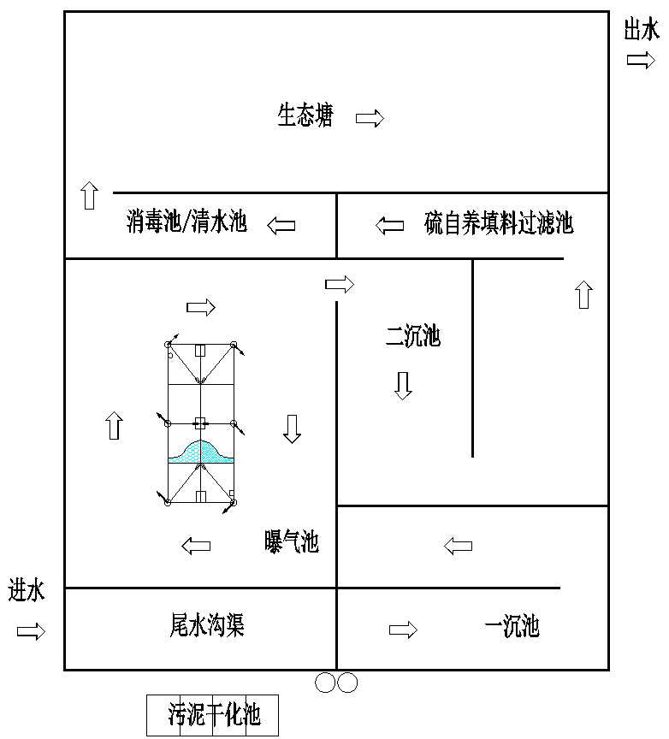
工艺流程及原理
水产养殖尾水治理工艺流程示意图
技术原理
物理沉淀、推流、过滤
微生物净化原理
离子净化原理
磁力净化原理
小分子水净化原理
主要设备
沉淀池排泥、大流量泵推流、硫自养填料
不堵塞生物填料设备、纳米曝气
离子发生器
磁力发生器
小分子水发生器

Slide 13
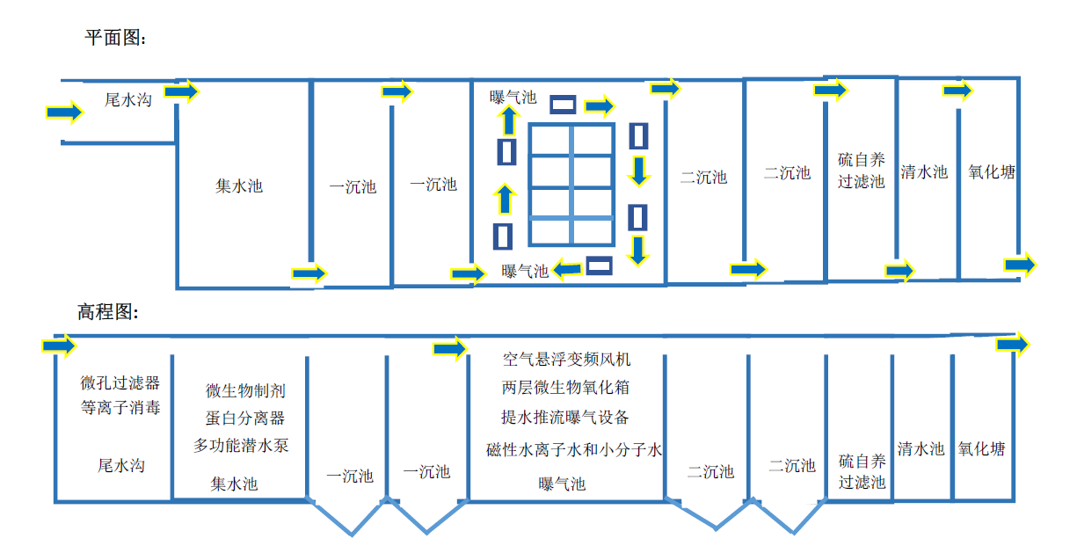
工艺流程及原理
水产养殖尾水治理工程—平面与高程示意图
说明：图示仅为示意图，不代表实际尺寸及比例。

Slide 14
工艺流程及原理
工艺流程说明：
尾水沟渠：
先在水产养殖尾水排放沟渠进入处理场地的前段使用微孔过滤器把大件垃圾、颗粒物和粪便过滤清除，并安装等离子消毒设备，对尾水进行预消毒。然后尾水进入集水池。
收集池与一沉池：
收集池采用蛋白分离器初步去除有机污染物及各种颗粒物污垢。集水池中使用多功能潜水泵以平流式的入水方法节省用电，并向潜水泵加入微生物制剂来与尾水充分混合后，在较深水的沉淀池内沉淀，沉淀池内的污泥使用污泥泵及池底布置穿孔排泥管将之抽提到污泥干化池进行干化处理，这个方法简单实用，无需上脱水设备。

Slide 15
工艺流程及原理
曝气池：
尾水进入曝气池内，池内水体不断的循环流动，一方面通过填料箱体内完成硝化和反硝化作用，另一方面通过提水推流曝气设备进行曝气，让水流动和上下置换充分，对水体进行充氧和对污染物进行消解，由于使用提水推流设备曝气，该设备带有磁力、离子及小分子水功能，治理中通过水置换和水循环让水体上下层级置换更充分。
二沉池及硫自养过滤池：
尾水通过曝气池后进入二沉池进行固液分离。上清液排入硫自养过滤池，利用硫自养反硝化技术实现总氮的去除，该技术原理是以硫化钠（Na₂S）、硫代硫酸钠（Na₂S₂O₃）和单质硫（S)等还原态硫源为电子供体，以CO₃²⁻、HCO₃⁻、CO₂作为无机碳源，在缺氧环境下将NO₃⁻-N还原为N₂。该技术很好地解决了处理低C/N污水去除总氮的问题，同时具有以下几个优点：1）无需投加碳源，节省了碳源的消耗；2）无碳源穿透问题，防止出水COD升高；3）填料自身消耗，无须更换。

Slide 16
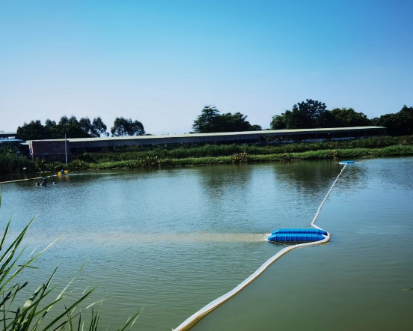
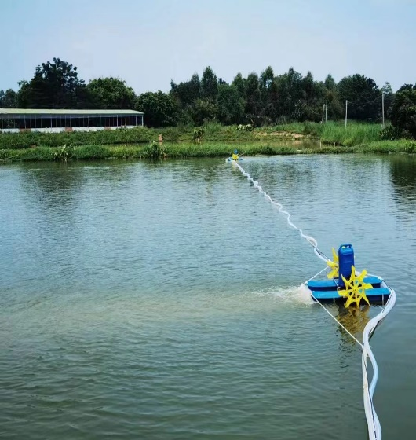
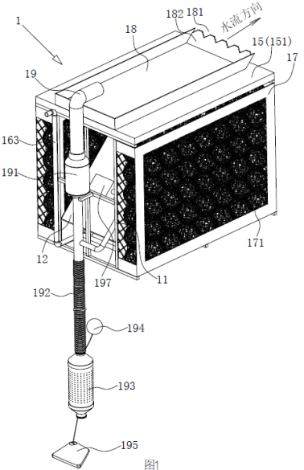
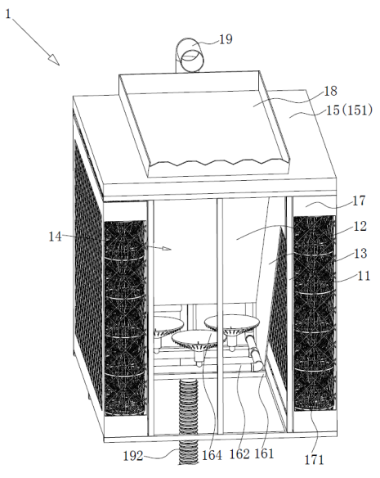
新技术专用设备
提水推流曝气设备
对比传统的鱼塘增氧机，该设备更高效、省电。空气通过底部倒伞形旋混曝气头三角刺把气泡破碎，气泡由下往上经两侧闸板和上压的45度斜板控制，往一个方向推流，使水体在池体内环形流动，实现流水不腐的原理，水体充氧更充分，有利于微生物净化的效果；
曝气头设置在1米处水深，空气压力小，节省鼓风机用电，不断上升的空气带动底部水体向上流动，实现水体上下层充分置换，使整个水体水温一致，避免了烈日中下雨造成的返塘死鱼事故，同时有效抑制了蓝藻的繁殖。

Slide 17
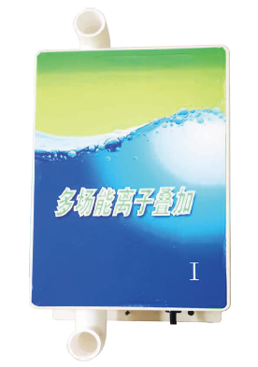
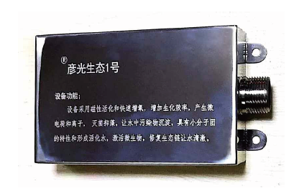
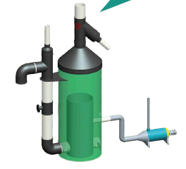
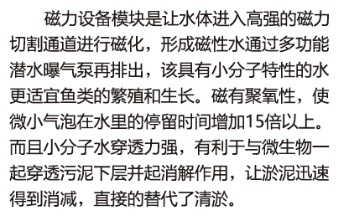
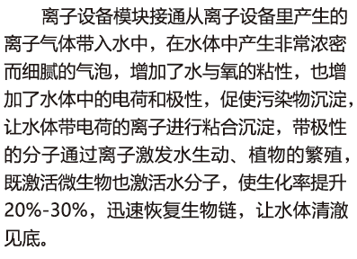
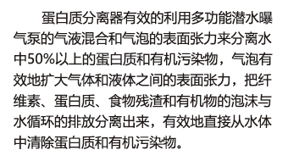
新技术专用设备

Slide 18
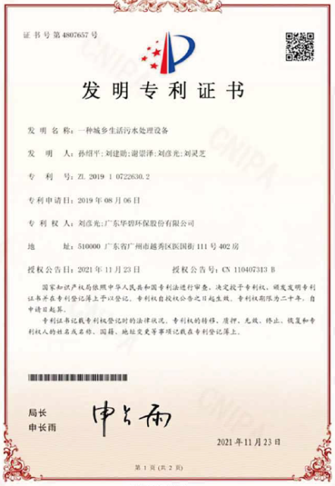
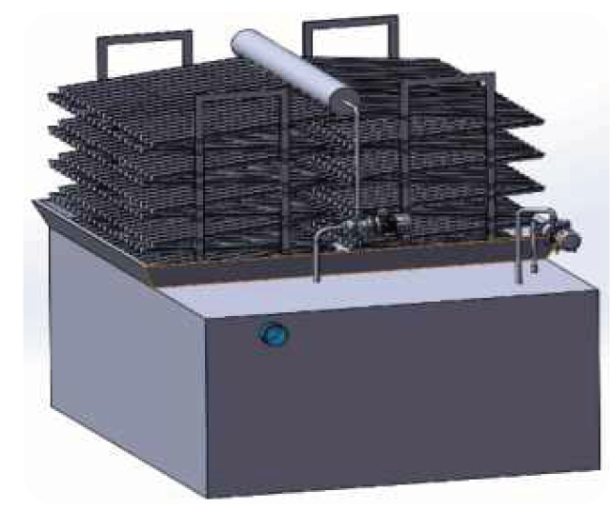
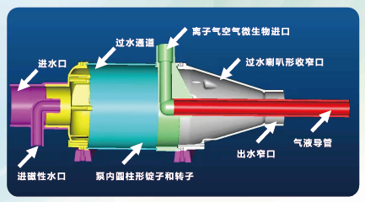
新技术专用设备
多功能大流量潜水泵
多功能潜水曝气泵通常依据预期效果与磁力设备模块，离子设备模块，蛋白分离器模块和微生物接触氧化设备等配套使用，实现水、气和药物的一体混合。
跌水生物填料箱
发明专利“一种城乡生活污水处理设备”
（发明人,刘彦光,专利号：ZL 2018 1 0722630,2）
该设备利用流体负压作用把空气吸入，通过生物巢接触氧化，提升泵把水循环抽提到接触氧化装置，最后经沉淀后达标排放,节能50%以上,解决了碳源不足和脱氮的两大难题。可以直接放于河面上或水产养殖尾水的排放水沟上运行。直接对河涌、水产养殖尾水进行处理。也可以用于处理城乡生活污水。

Slide 19
工程应用

Slide 20
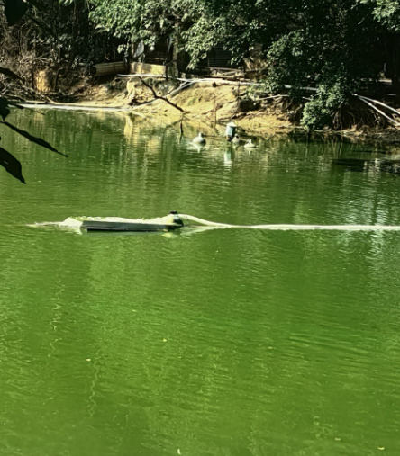
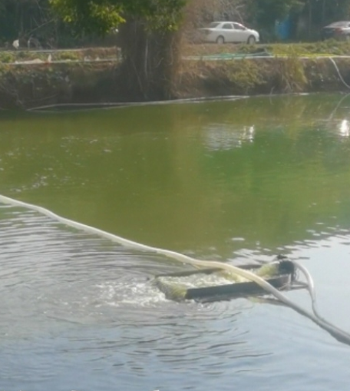
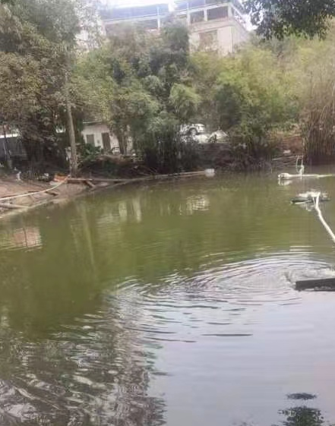
三、工程应用
清远六膳农庄-鱼塘水质提升项目图片
运行前-2023年11月26日
运行中- 2023年12月04日
运行中- 2023年12月14日

Slide 21
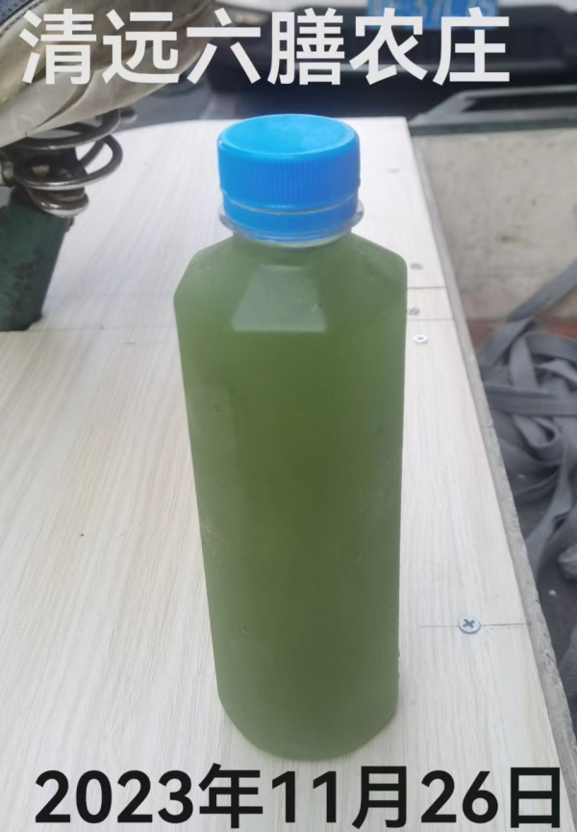
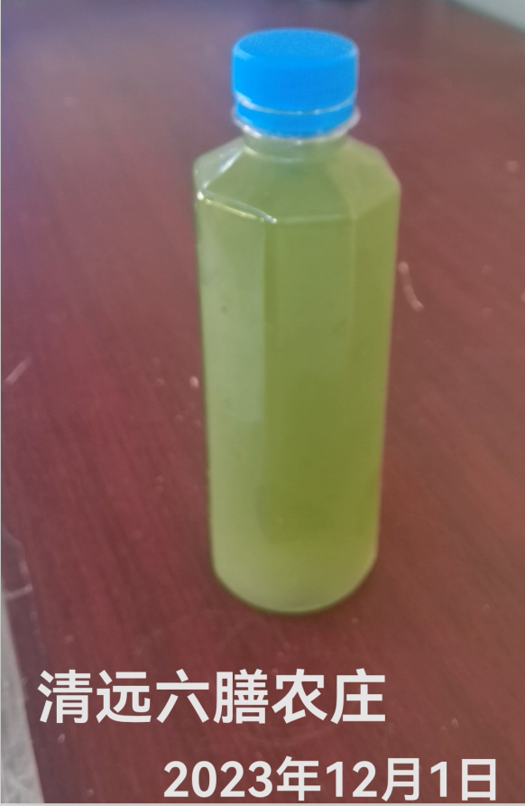
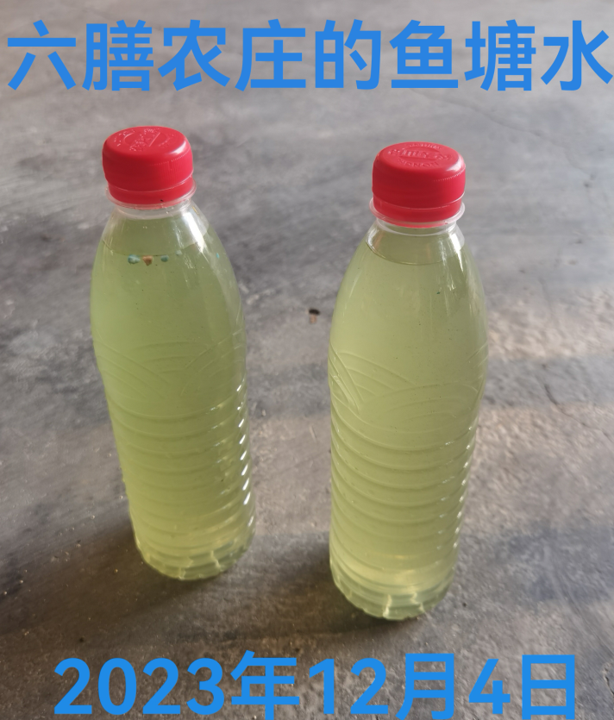
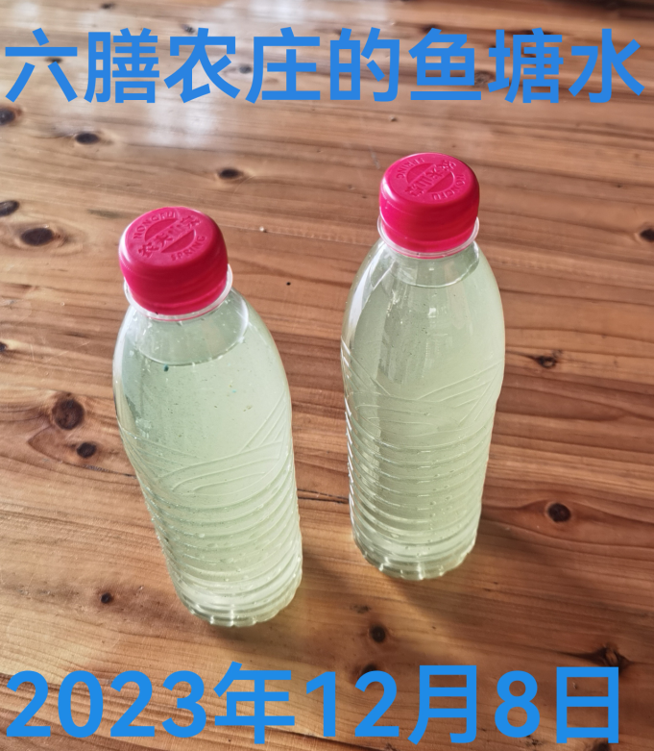
三、工程应用
设施运行效果-鱼塘水质变化情况

Slide 22
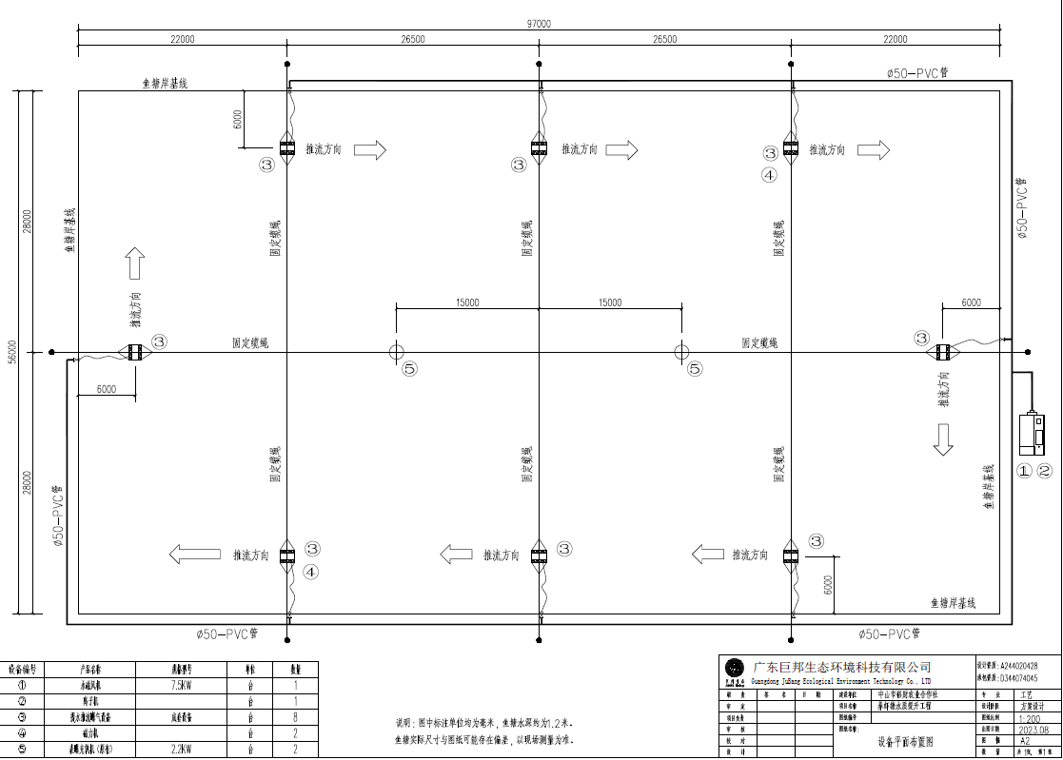
三、工程应用
中山市养生园饭店
养虾塘水质提升项目平面图
鱼塘面积：约8亩
主要设备：
提水推流设备，8套
大流量水泵，8台
永磁风机，1台
离子发生器，1套
磁力设备，2套
电控，1套

Slide 23
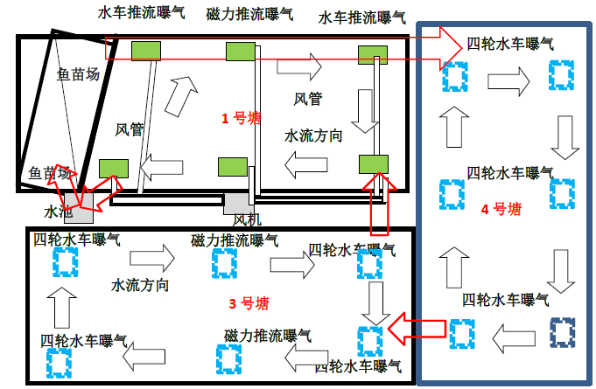
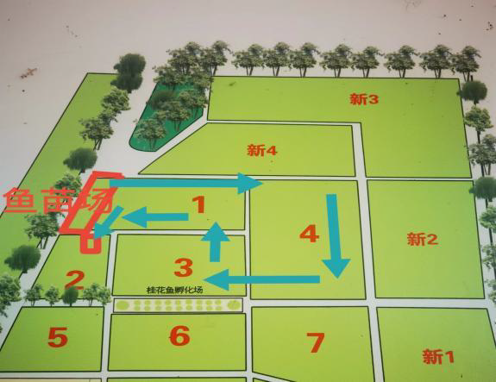
三、工程应用
清远市清新区山塘镇宇顺公司桂花育苗场水质提升项目

Slide 24
敬请各位专家、领导指正!

